Slide 1
Односоставные предложения

Slide 2
Найдите «Четвёртое лишнее»:
Тропа бежит с пригорка на пригорок…
Радуюсь звезде на небосводе.
Когда из школы вижу яркий свет,…
Бежим купаться в полдень жаркий.

Slide 3
Односоставные предл.
глагольные
именные
Опр- личные
безличные
назывные
Неопр-личные

Slide 5
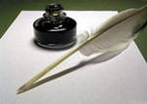

Slide 6
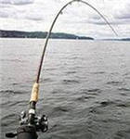

Slide 7
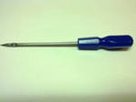

Slide 8
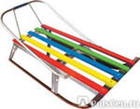

Slide 9
